Slide 1
Муниципальный добровольческий штаб муниципальное учреждение культуры «КУЛЬТУРНО-МОЛОДЁЖНЫЙ ЦЕНТР»
2019-2021
БАЛТИЙСКИЙ ГОРОДСКОЙ ОКРУГ

Slide 2
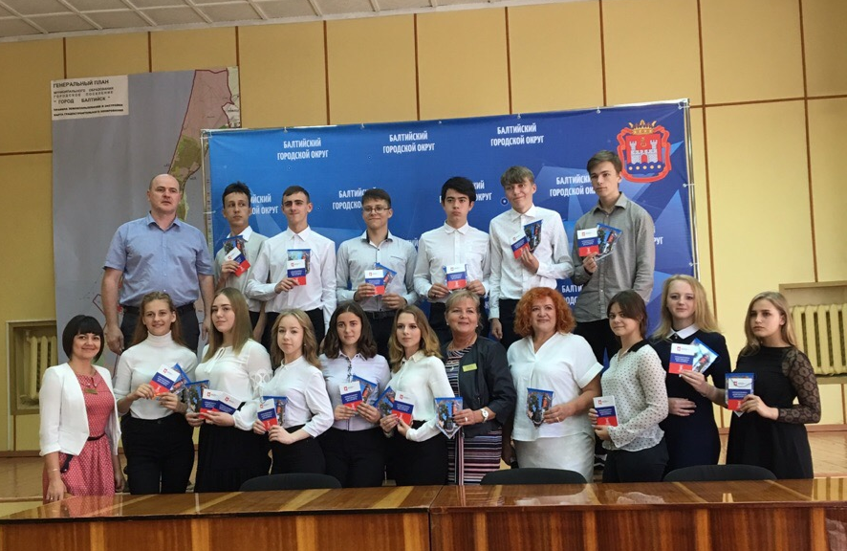
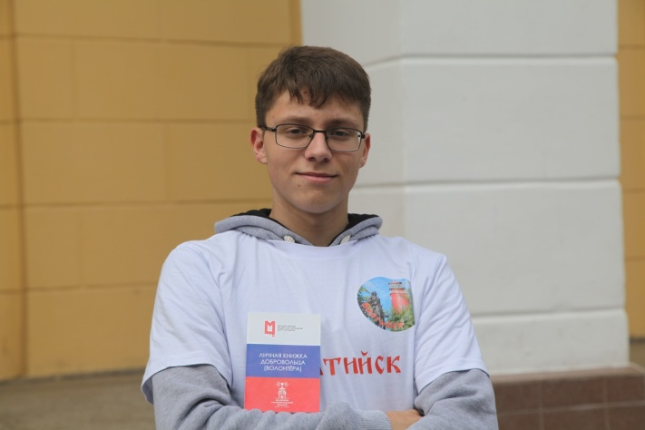
МЫ – ДОБРОВОЛЬЦЫ!
Самое многочисленное добровольческое объединение в Балтийском городском округе

Slide 3
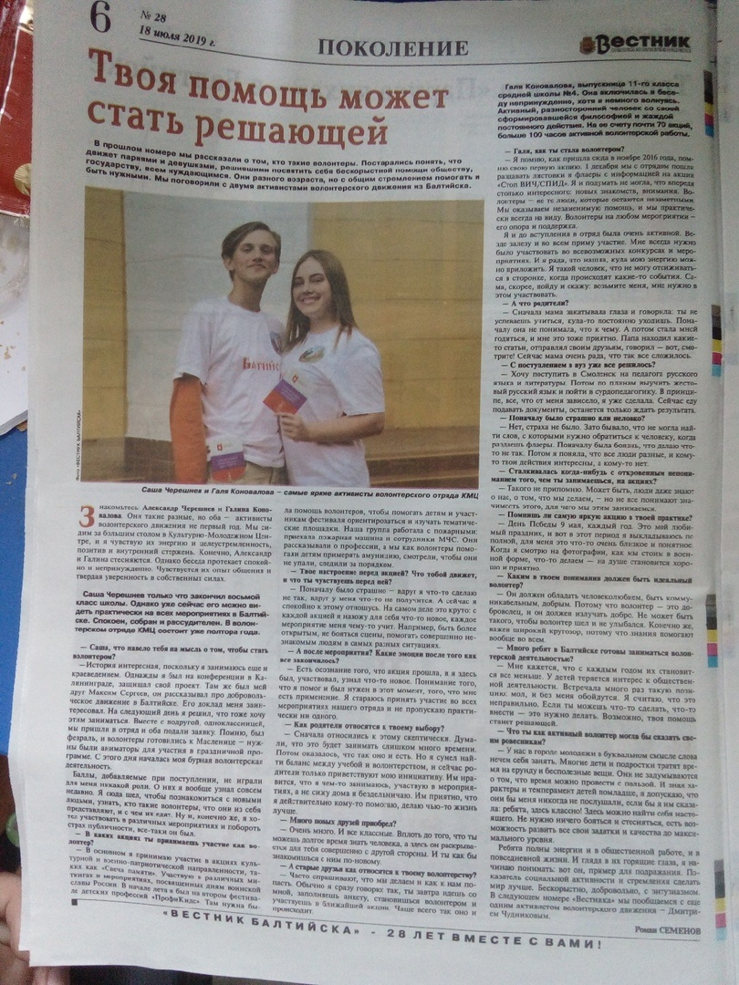
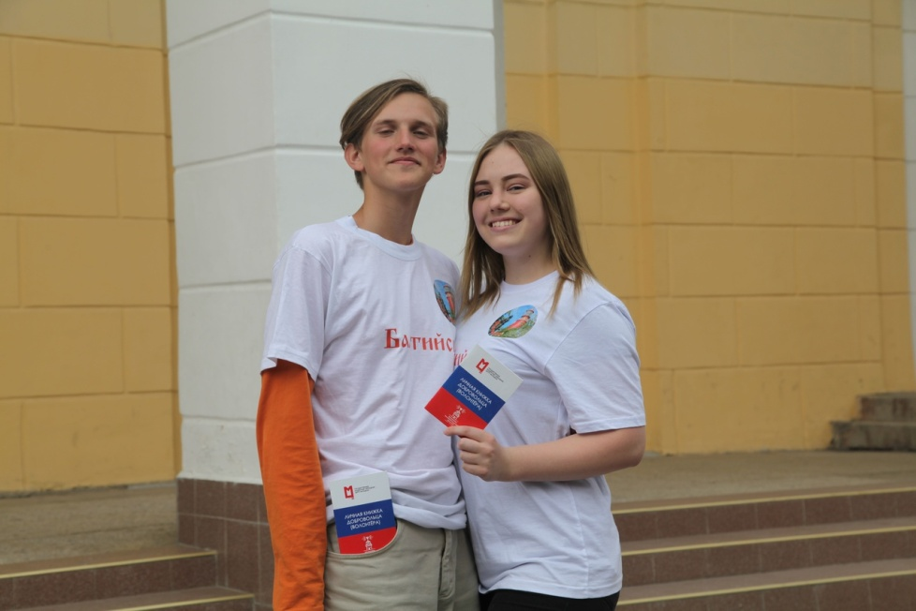

Slide 4
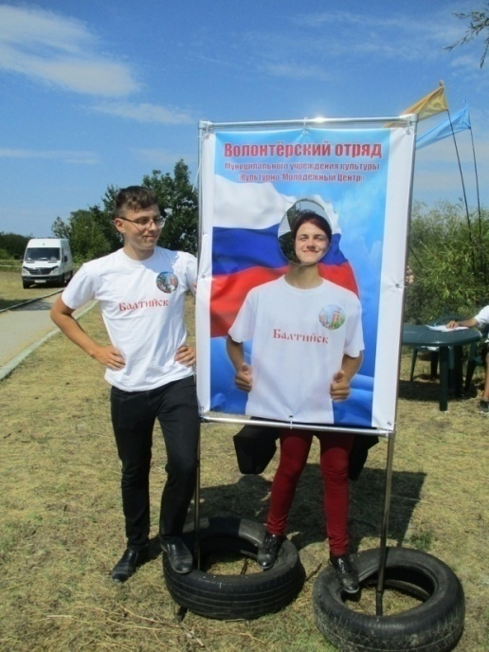
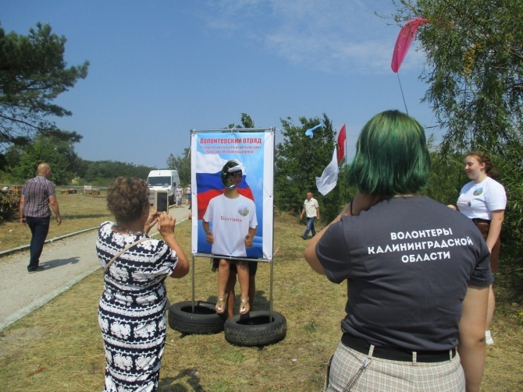
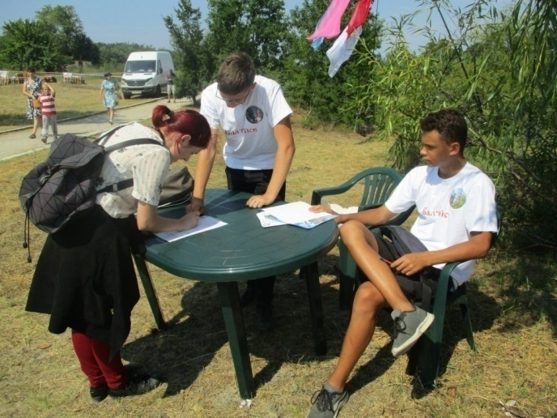
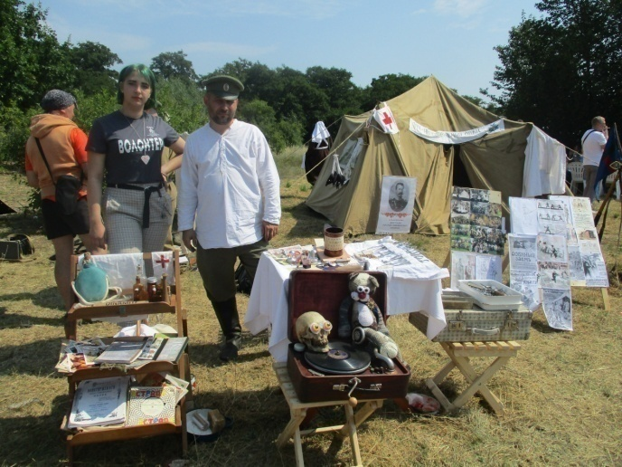
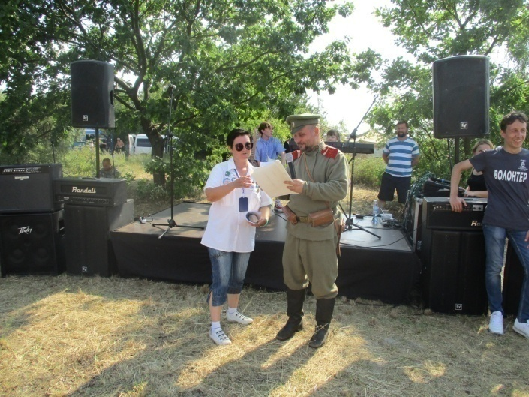
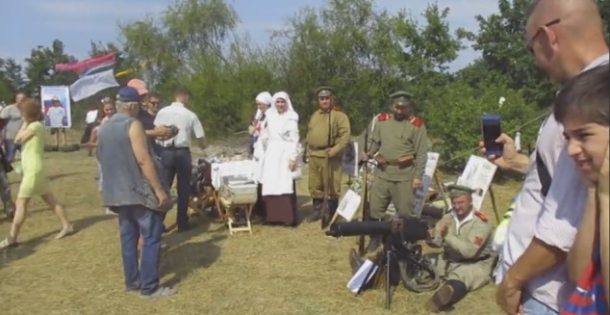
ДЕНЬ ДОБРОВОЛЬЦА - 2019

Slide 5
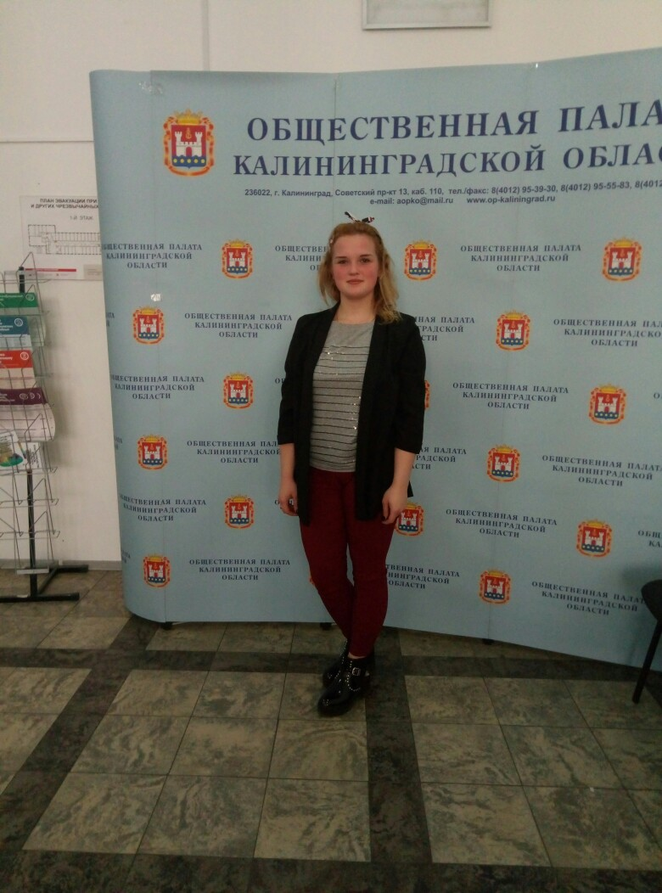
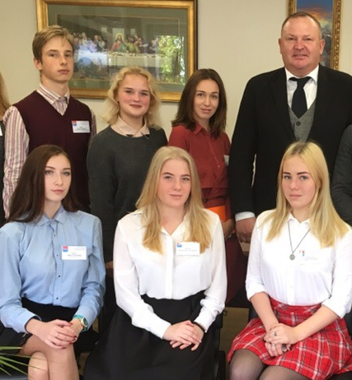
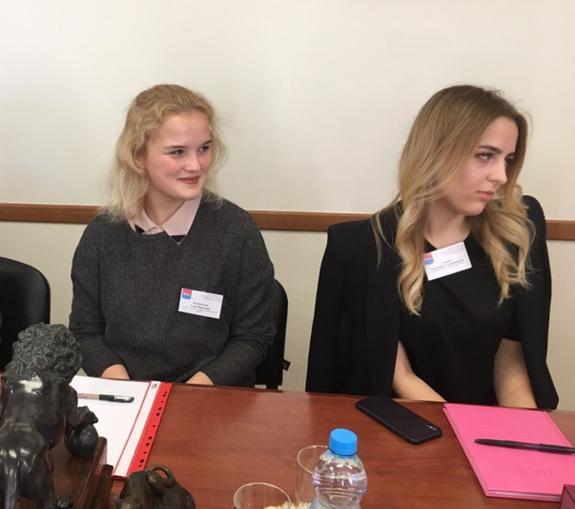
Участие в самоуправлении

Slide 6
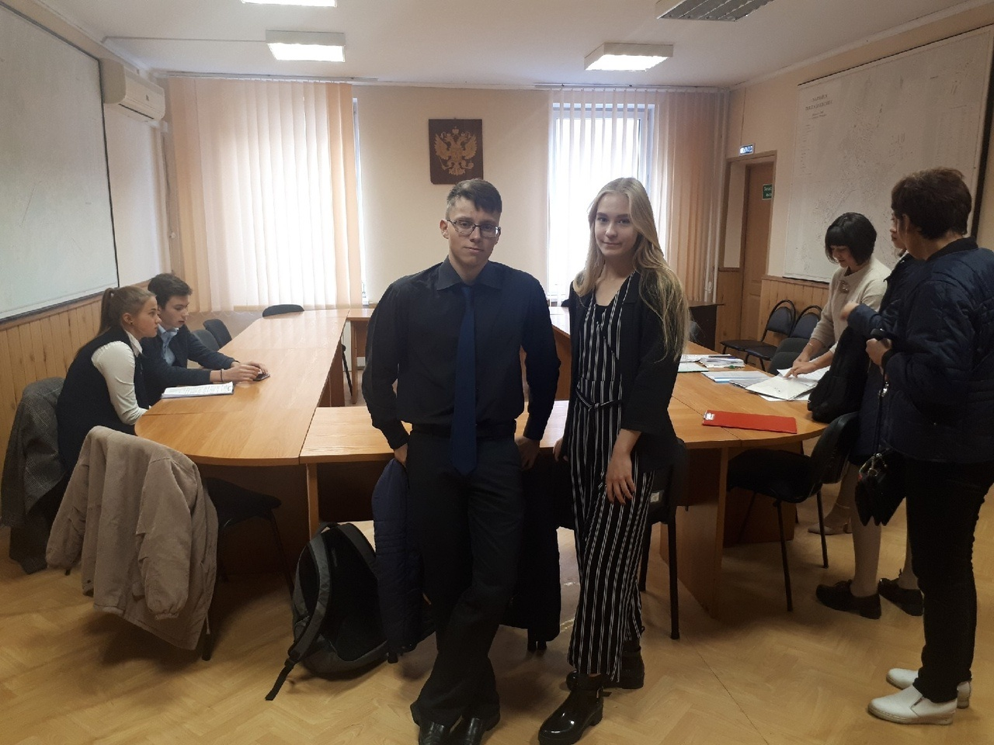
Участие в Совете молодёжи при администрации Балтийского городского округа 2019-2021

Slide 7
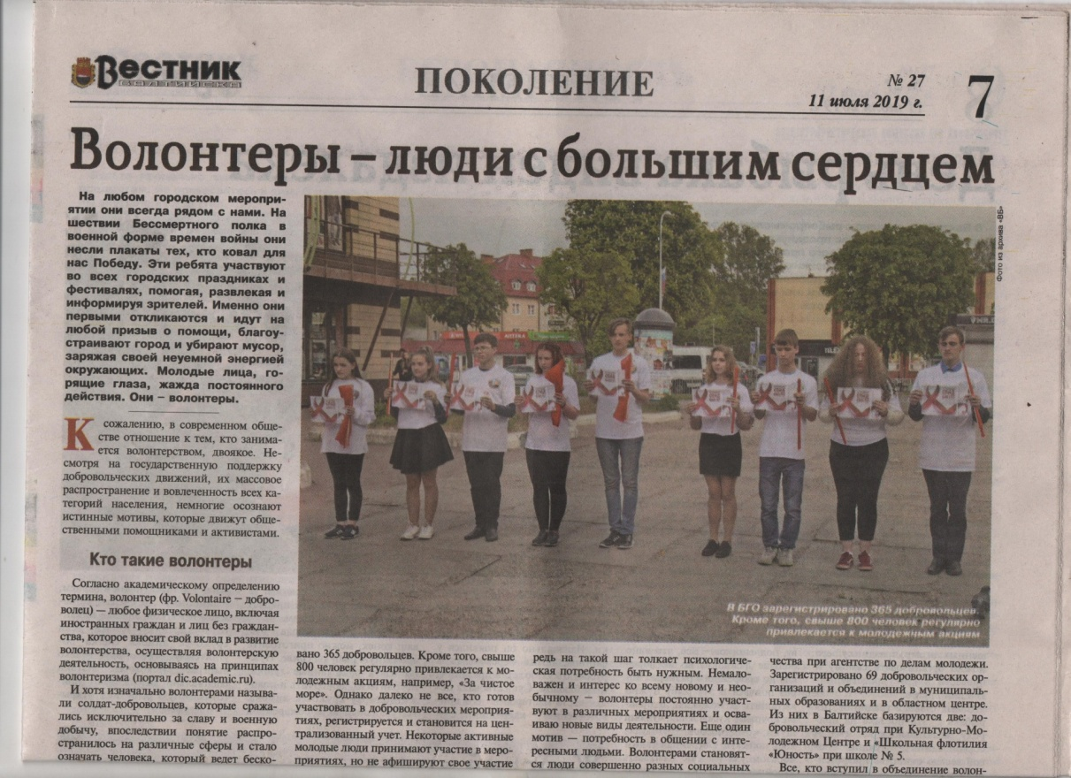
Проведение более 150 добровольческих акций на территории балтийского городского округа
Уроки Добра, проведение Осенней и Весенней неделей Добра, Марафона добрых дел, а также патриотические акции, участие в митингах и шествиях, концертах и молодежных флешмобах

Slide 8
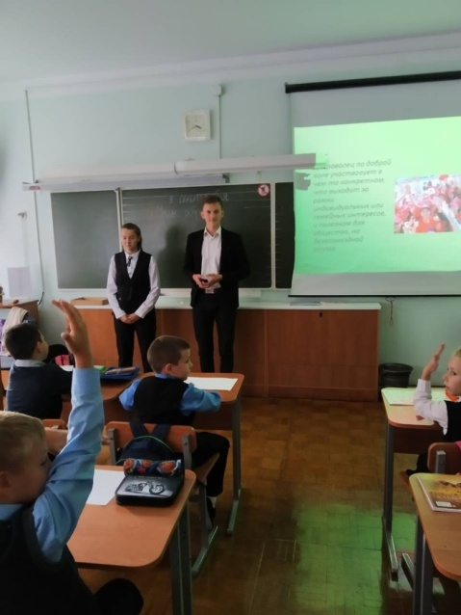
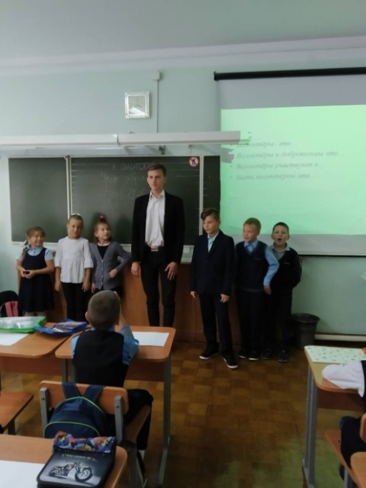
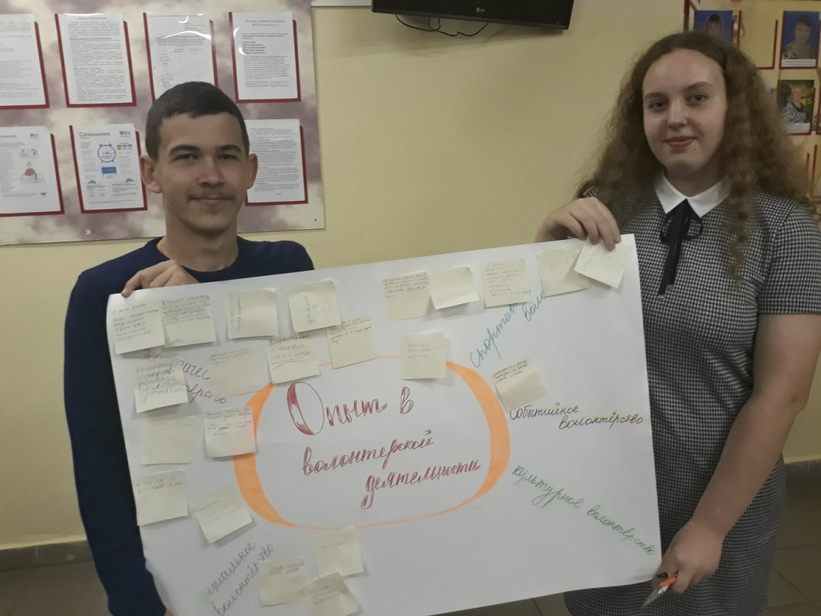
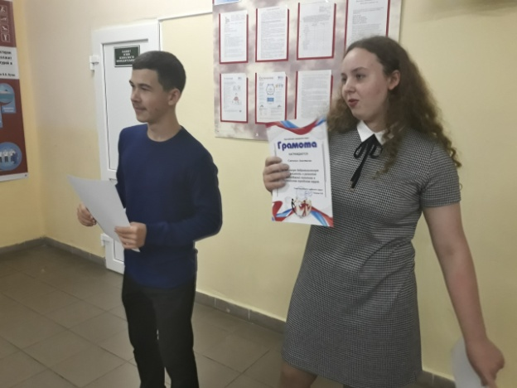
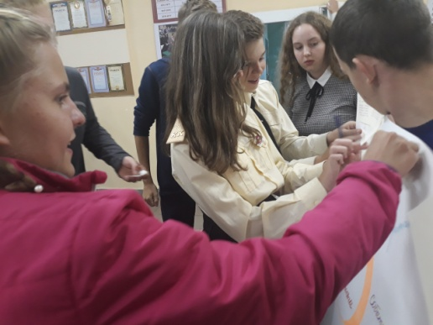
Уроки добра

Slide 9
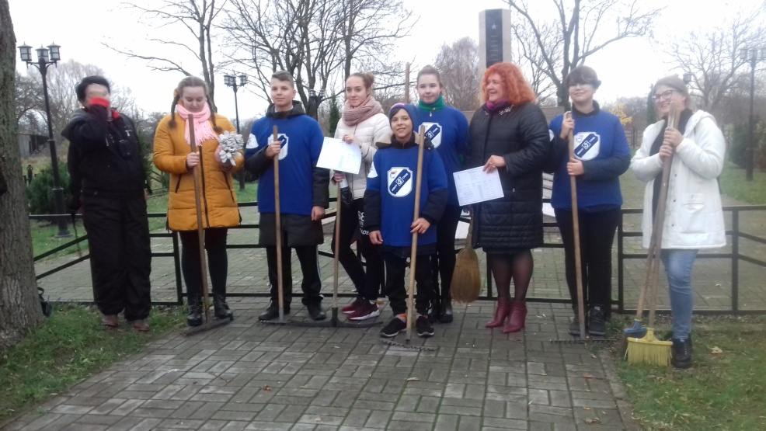
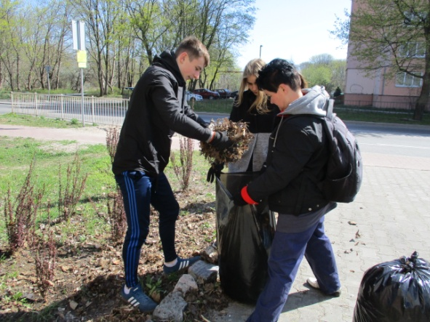
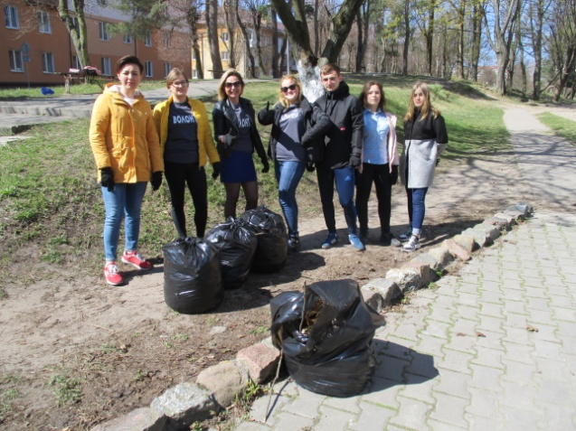
Недели добра

Slide 10
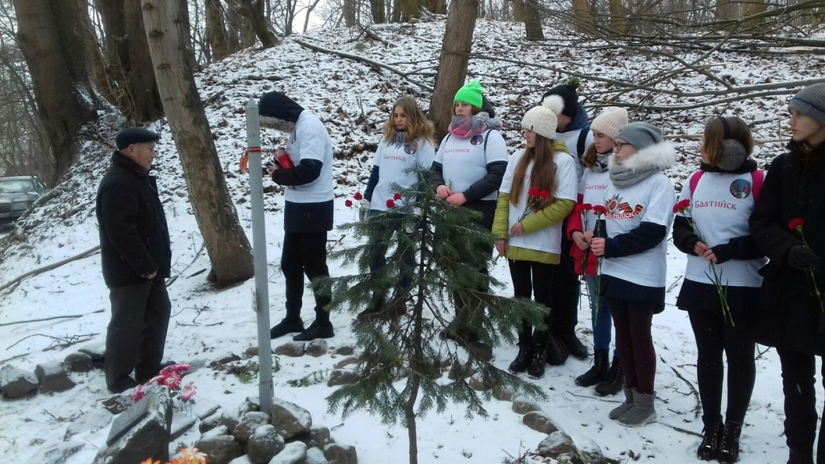
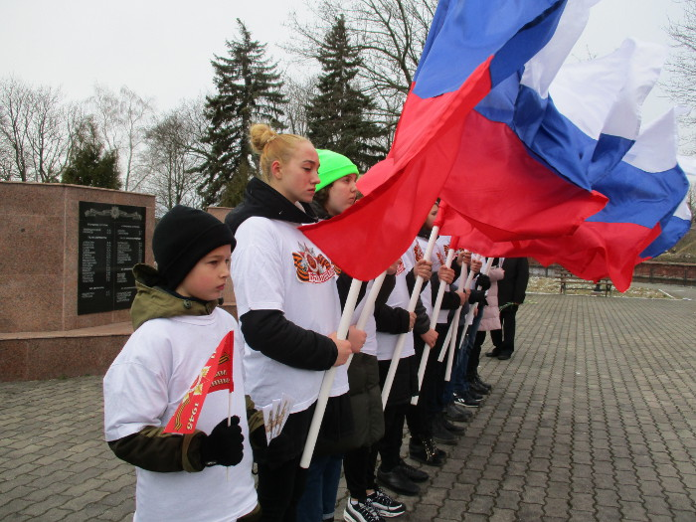
УЧАСТИЕ В ПАТРИОТИЧЕСКИХ АКЦИЯХ

Slide 11
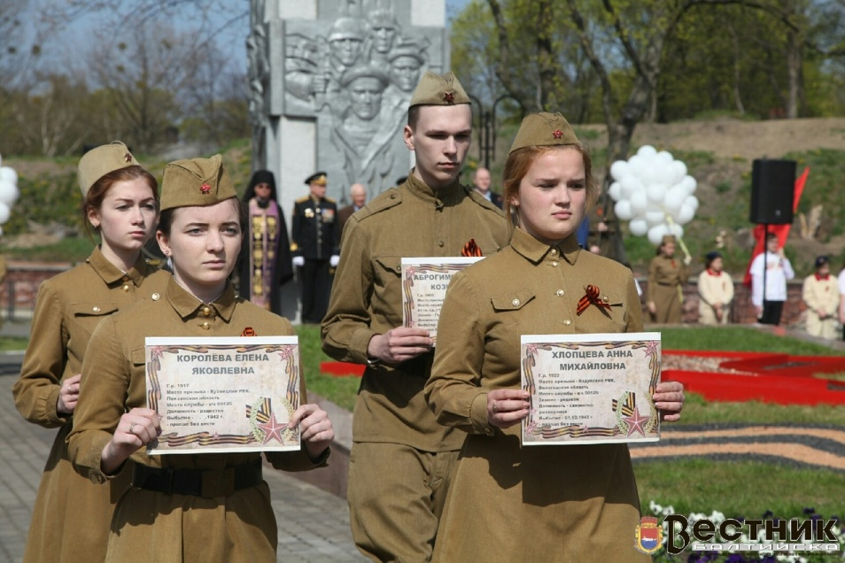
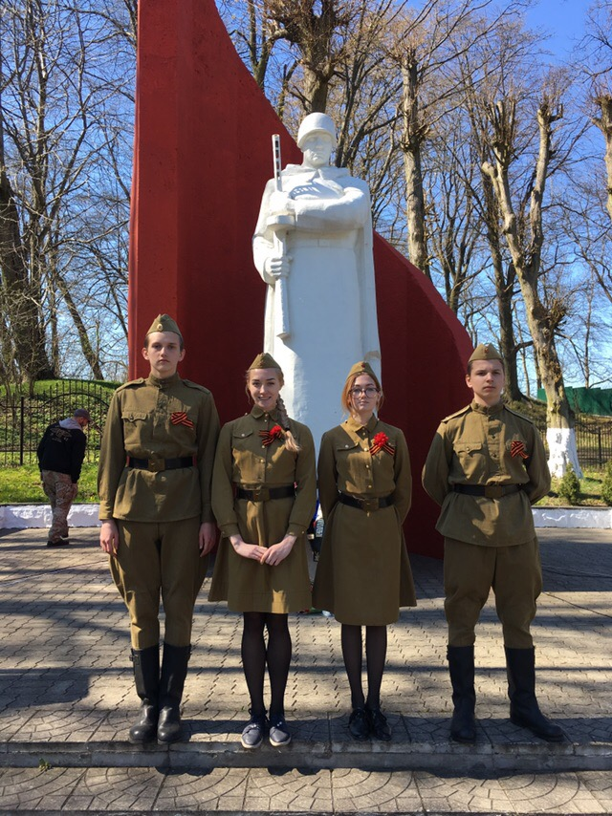
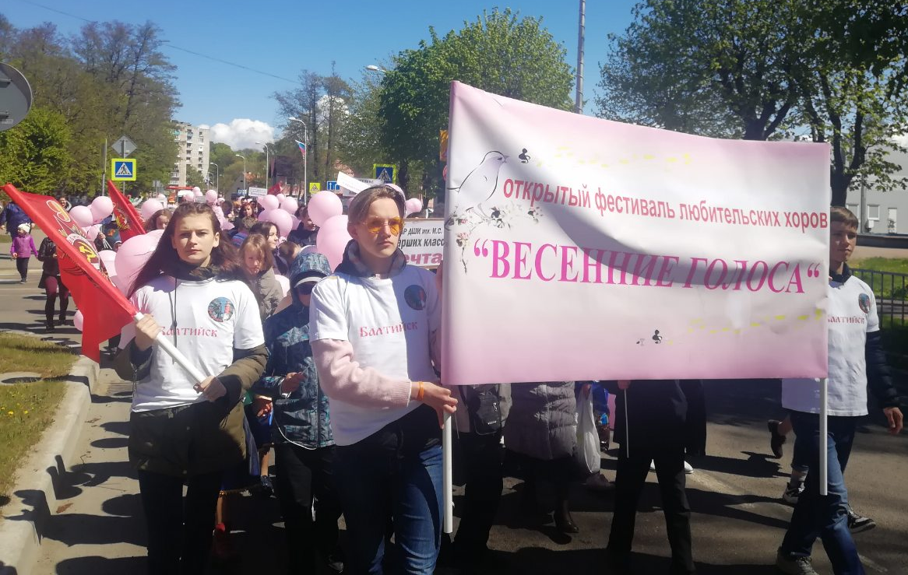
УЧАСТИЕ В МИТИНГАХ и шествиях

Slide 12
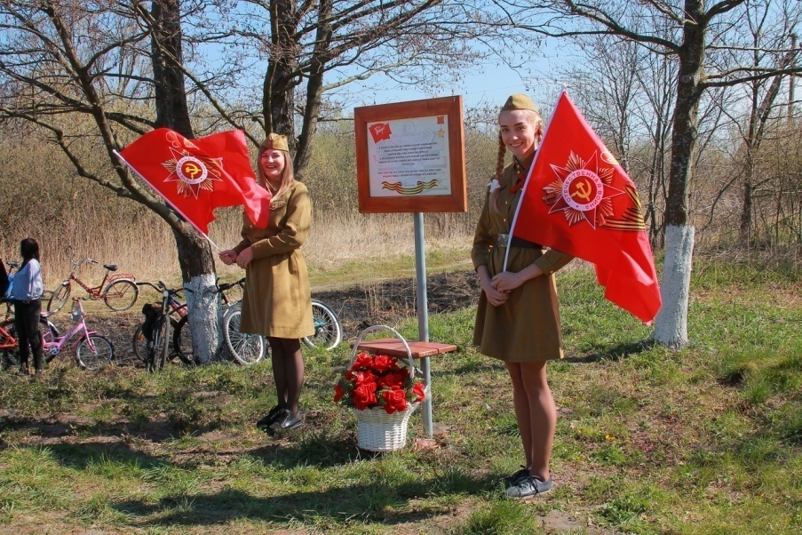
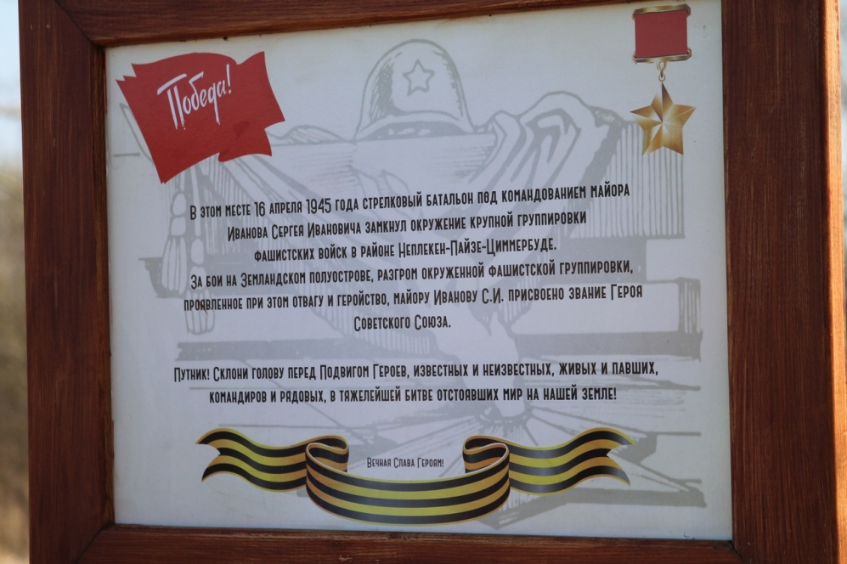

Slide 13
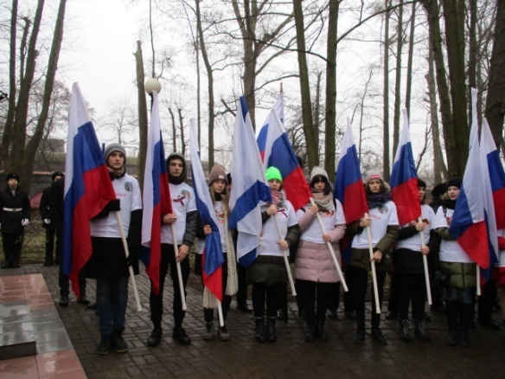
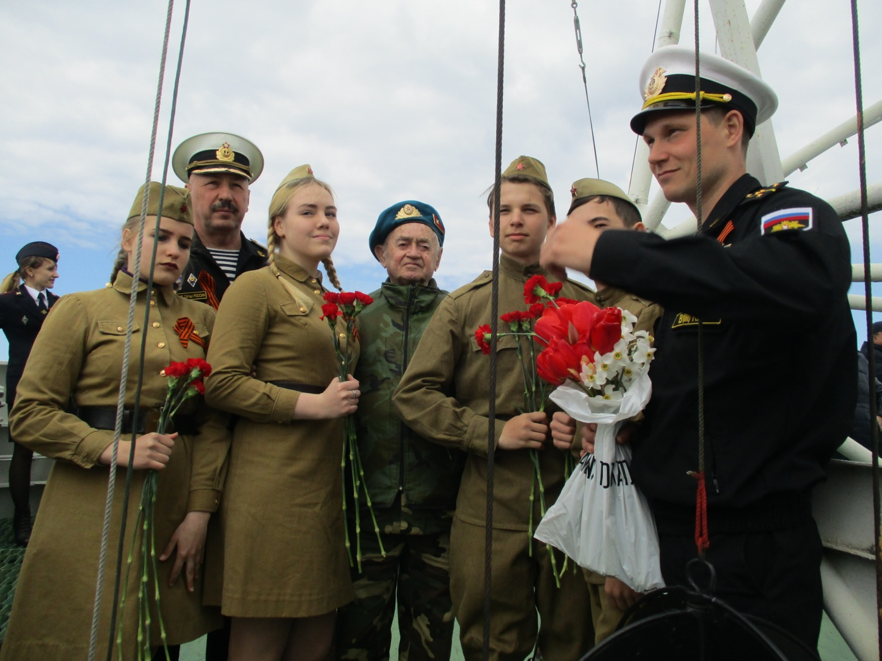

Slide 14
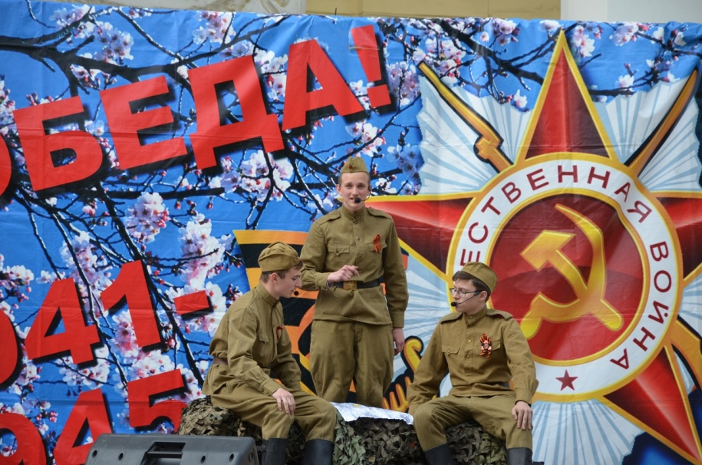
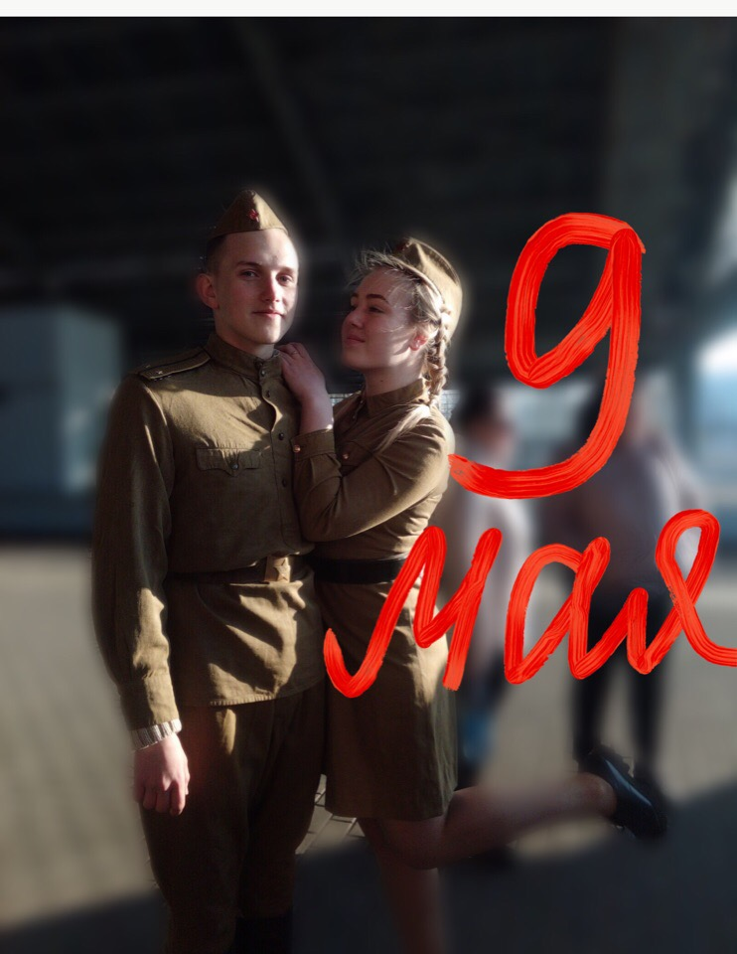
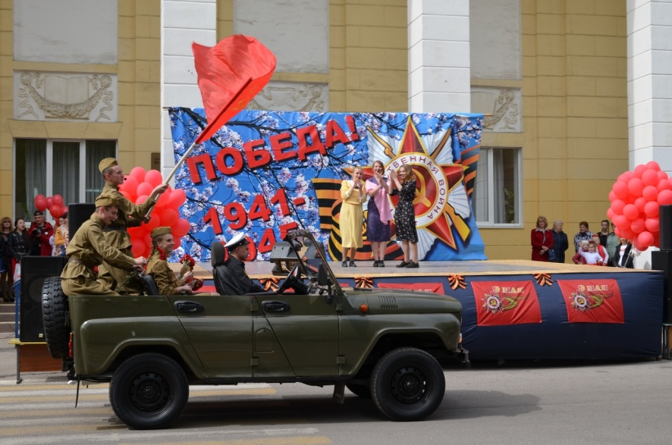
9 МАЯ

Slide 15
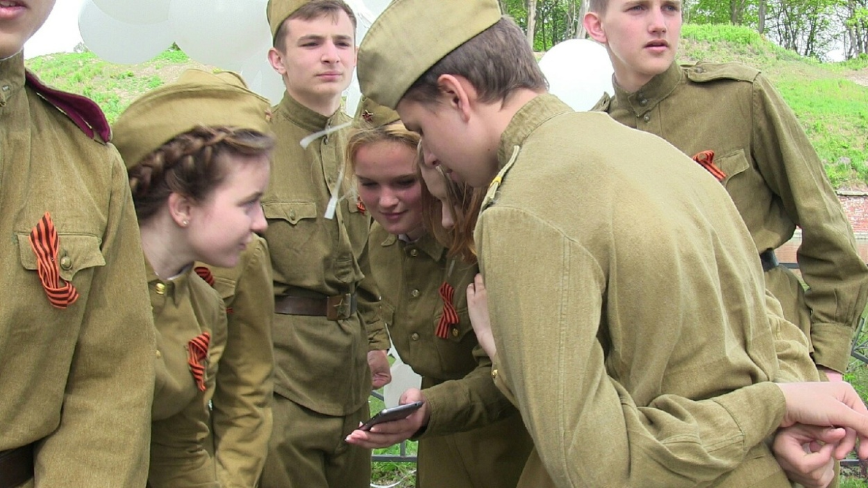
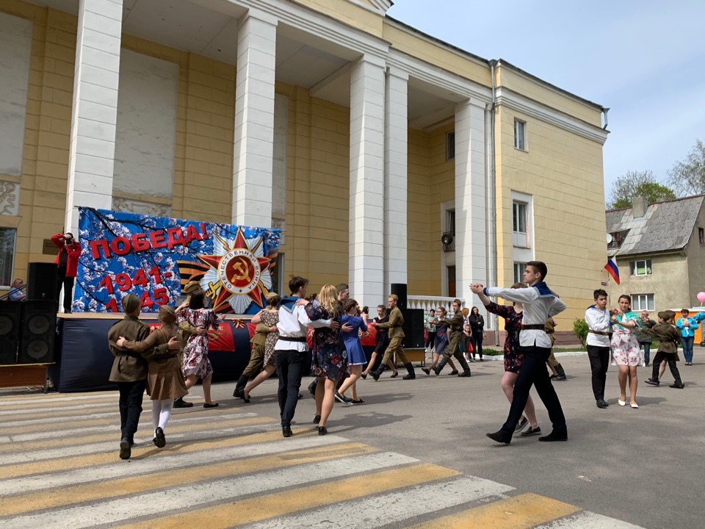

Slide 16
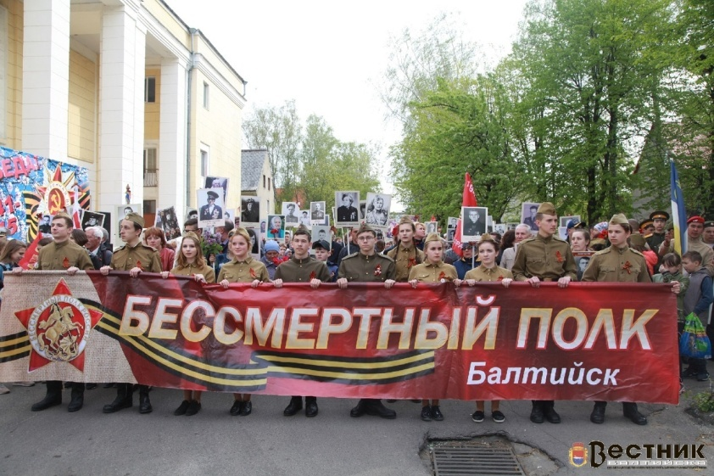
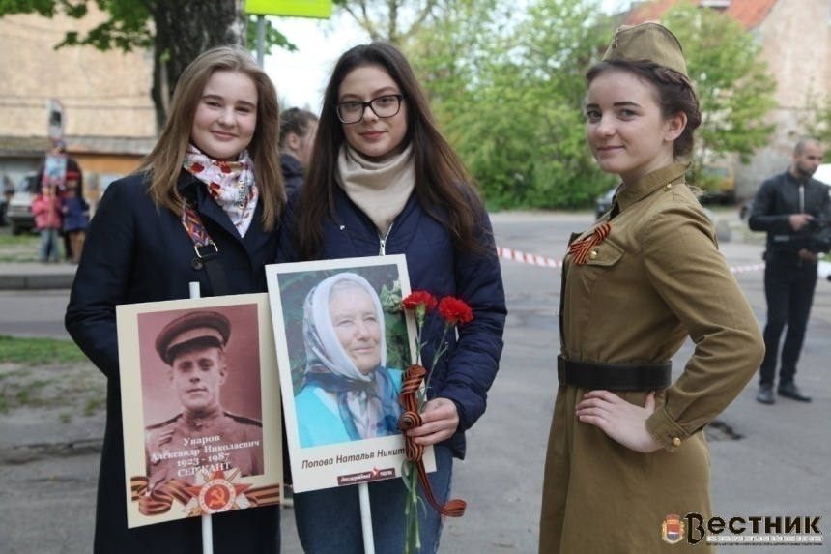
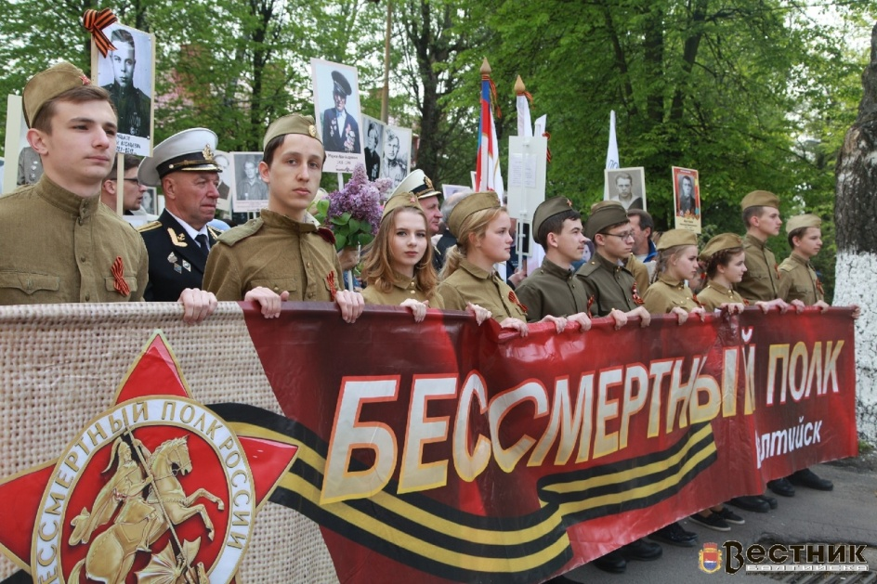
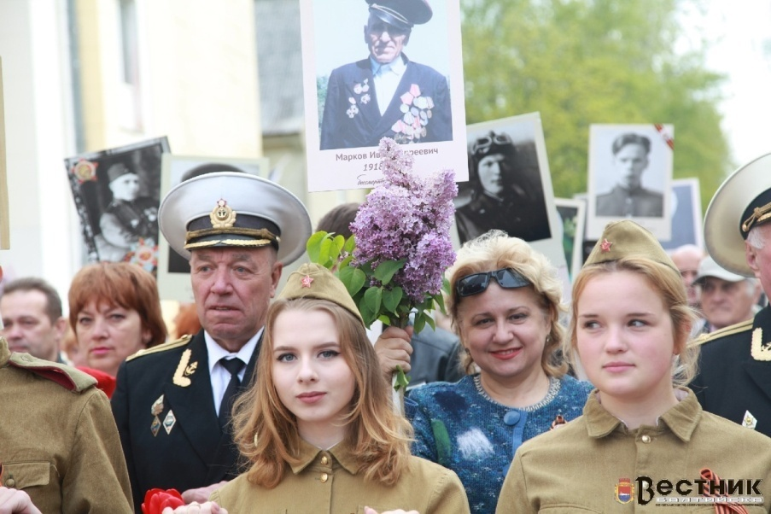
«бессмертный полк»

Slide 17
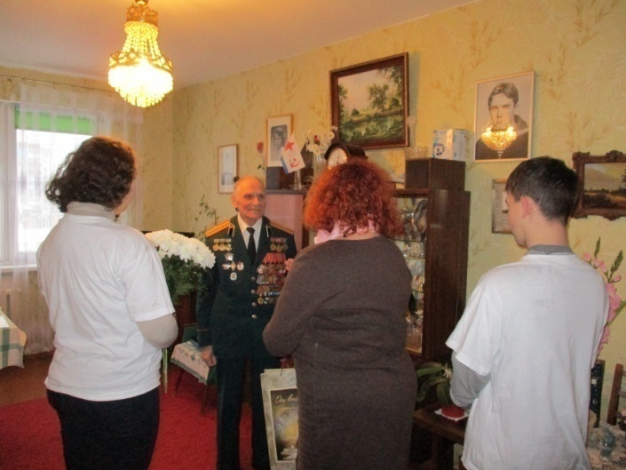
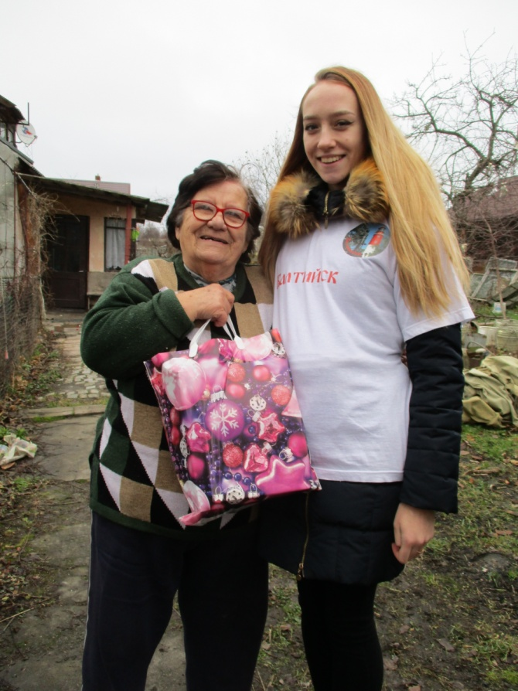
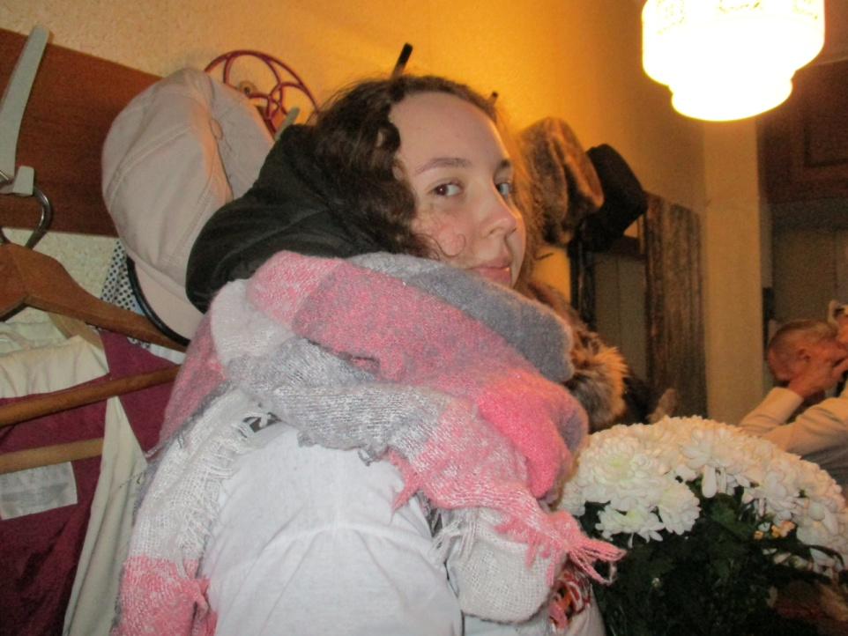
Забота о ветеранах

Slide 18
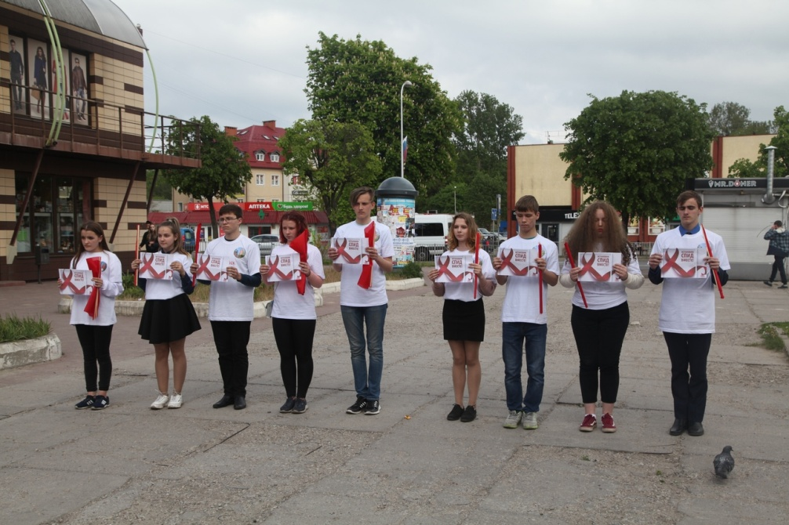
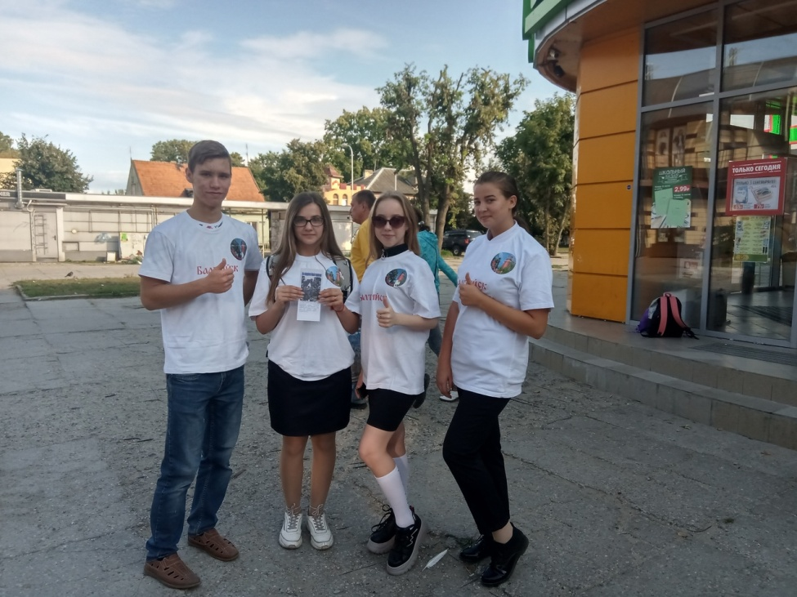
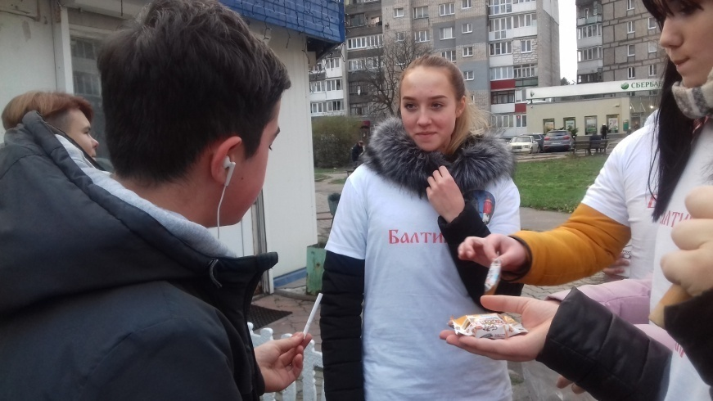
УЧАСТИЕ В МОЛОДЁЖНЫХ АКЦИЯХ

Slide 19
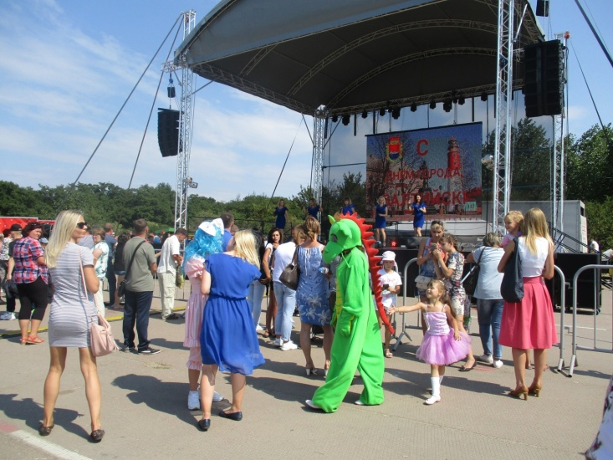
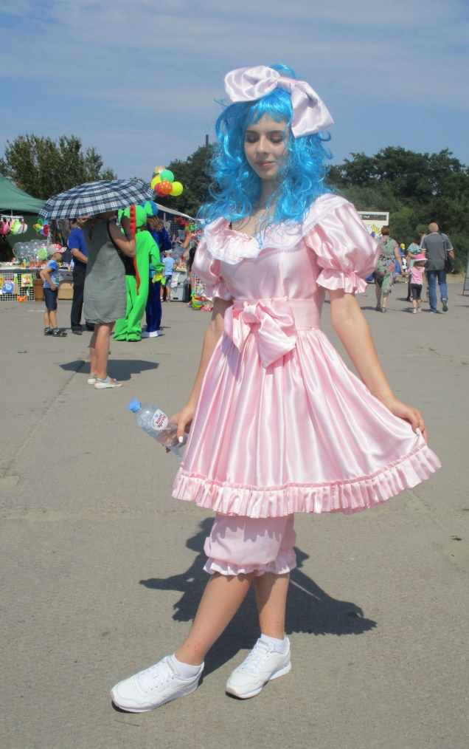
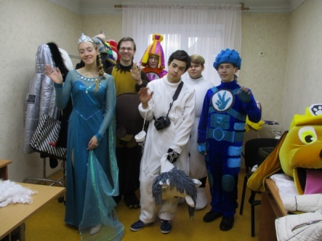


АНИМАЦИЯ

Slide 20




УЧАСТИЕ В ТЕАТРАЛИЗАЦИИ НА ГОРОДСКИХ МЕРОПРИЯТИЯХ

Slide 21

Участие в 33 региональных акциях и мероприятих за 2019-2021 гг.
Победа в конкурсах на право участия в «Поезд Памяти -2019», победа в конкурсе за право участия в экскурсионной поездке, посвященной Году Театра в России, победа в конкурсе на право участия в областной патриотической акции «Поезд Памяти – 2020», победа в конкурсе на Лучший доброштаб-2020 и др.

Slide 22



УЧАСТИЕ В РЕГИОНАЛЬНЫХ добровольческих СЛЕТАХ И ФОРУМАХ: «Продобро» и «Балтартек»

Slide 23


Окружной добровольческий форум

Slide 24

Региональная молодежная акция в «Год театра в россии»

Slide 25

Участие в 12 национальных и международных мероприятиях
Международная молодёжная конференция
baltic sea states subregional cooperation (bsssc),
Baltic Sea States Subregional Cooperation (BSSSC) (Литва),
Форум «Молодежь в самоуправлении»: «Balticipation» (Германия)

Slide 26


МЕЖДУНАРОДНАЯ МОЛОДЁЖНАЯ ИНКЛЮЗИВНАЯ РЕГАТА «ПАРУСА ДУХА»

Slide 27



УЧАСТИЕ В РЕГИОНАЛЬНЫХ МЕРОПРИЯТИЯХ: АГРОФЕСТИВАЛЬ «БАЛТИЙСКОЕ ПОЛЕ»

Slide 28


Участие в федеральных добровольческих конкурсах

Slide 29


Участие в региональных и национальных конкурсах добровольческой тематики

Slide 30




Slide 31




Организация и Участие в квестах и экологических походах

Slide 32


Листовка муниципального добровольческого штаба

Slide 33







Нас много… и мы разные ☺

Slide 34








Нас много… и мы разные ☺

